Slide 1
Módulo de
Arquivo
Formação SONHO v2
© 2023 Todos os direitos reservados à SPMS - Serviços Partilhados do Ministério da Saúde, E.P.E.

Slide 2
Objetivos Gerais
Adquirir conhecimentos teóricos e práticos relativos à utilização do módulo de Arquivo.
Adquirir as competências necessárias para a correta utilização da aplicação de forma autónoma.
SONHO v2
Identificação
Internamento
MCDT
Consulta Externa
Bloco Operatório
Arquivo
Cirurgia de Ambulatório
Hospital de Dia
Outras Funcionalidades
Óbitos
Urgência
© 2023 Todos os direitos reservados à SPMS - Serviços Partilhados do Ministério da Saúde, E.P.E.

Slide 3
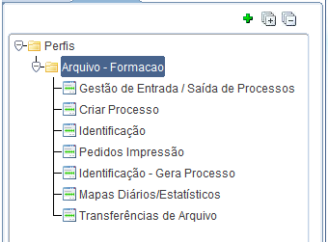
Módulo de Arquivo
Objetivos Específicos
Criação do processo físico
Requisição ao Arquivo
Via episódio agendados
Pedidos Manuais
Saídas
Processos
Vários processos
Entrada de processos
Histórico de processos
Transferência entre Arquivos
© 2023 Todos os direitos reservados à SPMS - Serviços Partilhados do Ministério da Saúde, E.P.E.

Slide 4
Módulo de Arquivo
Criação de processo físico
Atribuição de nº de processo
Quando é criada a identificação e é atribuído o nº de processo
Criação de processo físico no arquivo
Quando é criado o processo (pasta) fisicamente no arquivo
Processo existente no arquivo
© 2023 Todos os direitos reservados à SPMS - Serviços Partilhados do Ministério da Saúde, E.P.E.

Slide 5
Módulo de Arquivo
Criação de processo físico – possíveis opções
Criação de Processo Físico
A data de criação física é atribuída automaticamente a quando da criação de processo
Criação Física Explícita Ativa (parâmetro 435 = S)
Criação manual via ecrã "Criar Processo"
Criação Física Explícita Inativa (parâmetro 435 = N)
Criação ao dar entrada pela primeira vez no arquivo via ecrã "Gestão de Entrada/Saída de Processos"
© 2023 Todos os direitos reservados à SPMS - Serviços Partilhados do Ministério da Saúde, E.P.E.

Slide 6
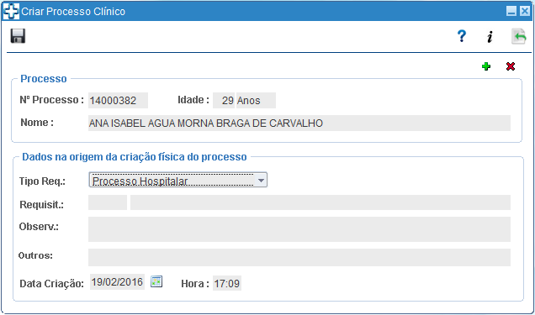
Módulo de Arquivo
Criação de processo físico – possíveis opções
Explícita
Não Explícita
Manualmente
Ao atribuir um nº de processo ao utente é gerado o movimento de criação de processo físico no arquivo
A primeira vez que o processo dá entrada no arquivo, o SONHO v2 pergunta se pretende criar processo
O ecrã Criar Processo permite criar manualmente o processo no arquivo
Ao devolver ao arquivo
© 2023 Todos os direitos reservados à SPMS - Serviços Partilhados do Ministério da Saúde, E.P.E.

Slide 7
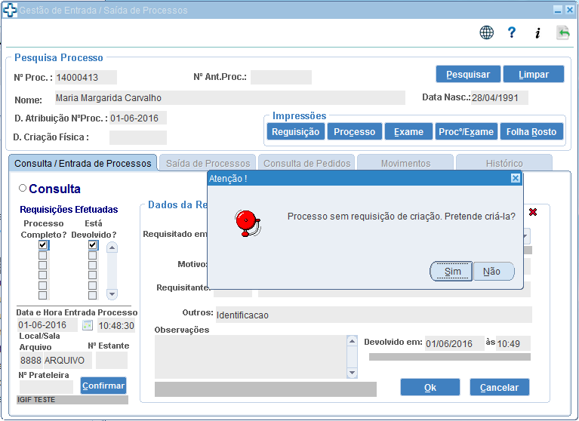
Módulo de Arquivo
Criação de processo físico – possíveis opções
Explícita
Não Explícita
Manualmente
Ao atribuir um nº de processo ao utente é gerado o movimento de criação de processo físico no arquivo
A primeira vez que o processo dá entrada no arquivo, o SONHO v2 pergunta se pretende criar processo
O ecrã Criar Processo permite criar manualmente o processo no arquivo
Ao devolver ao arquivo
© 2023 Todos os direitos reservados à SPMS - Serviços Partilhados do Ministério da Saúde, E.P.E.

Slide 8
Módulo de Arquivo
Requisição ao Arquivo
Requisições ao arquivo
Manuais
Identificação do utente
Via episódios agendados
Consultas
MCDT
Decorrentes de episódio
HDI
© 2023 Todos os direitos reservados à SPMS - Serviços Partilhados do Ministério da Saúde, E.P.E.

Slide 9
Módulo de Arquivo
Via episódios agendados
Marcação de episódio que requer processo (CON, LAB, RAD, HDI)
Criação das listagens de processos requisitados
Saída dos processos pela Gestão de Entrada/Saída de Processos
© 2023 Todos os direitos reservados à SPMS - Serviços Partilhados do Ministério da Saúde, E.P.E.

Slide 10
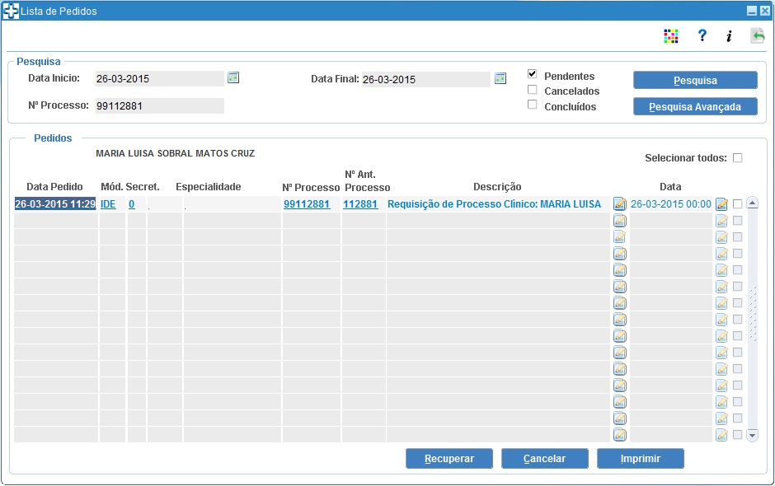
Módulo de Arquivo
Pedidos manuais
Ecrã Lista de Pedidos
Neste ecrã ficam disponíveis todos os pedidos feitos manualmente
Botão imprimir
Possível imprimir o pedido de requisição, para acompanhar o processo
Saída dos processos
A saída é dada através do ecrã Gestão de Entrada/Saída de Processos
© 2023 Todos os direitos reservados à SPMS - Serviços Partilhados do Ministério da Saúde, E.P.E.

Slide 11
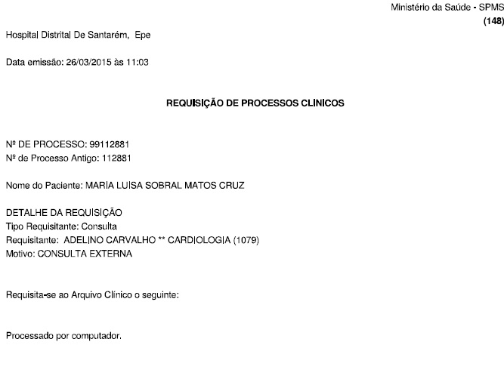
Módulo de Arquivo
Pedidos manuais
Ecrã Lista de Pedidos
Neste ecrã ficam disponíveis todos os pedidos feitos manualmente
Botão imprimir
Possível imprimir o pedido de requisição, para acompanhar o processo
Saída dos processos
A saída é dada através do ecrã Gestão de Entrada/Saída de Processos
© 2023 Todos os direitos reservados à SPMS - Serviços Partilhados do Ministério da Saúde, E.P.E.

Slide 12
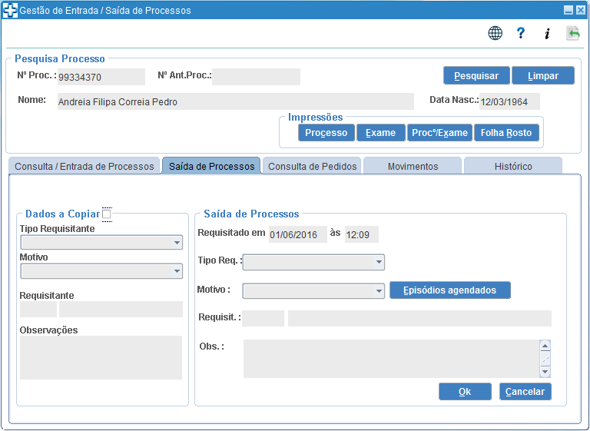
Módulo de Arquivo
Saída de Processos
Ecrã Gestão de Entrada/Saída de Processos
Possível dar a saída de processos
Escolher utente
Possível pesquisar o utente em causa
Separador Saída de Processos
Possível preencher manualmente os campos Tipo Req., Motivo e Requisit.
Botão Episódios agendados associa a um episódio existente e preenche automaticamente
Botão Ok
É dada a saída do processo
Mensagem “O Processo encontra-se requisitado”
© 2023 Todos os direitos reservados à SPMS - Serviços Partilhados do Ministério da Saúde, E.P.E.

Slide 13
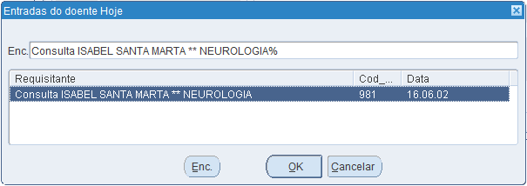
Módulo de Arquivo
Saída de Processos
Ecrã Gestão de Entrada/Saída de Processos
Possível dar a saída de processos
Escolher utente
Possível pesquisar o utente em causa
Separador Saída de Processos
Possível preencher manualmente os campos Tipo Req., Motivo e Requisit.
Botão Episódios agendados associa a um episódio existente e preenche automaticamente
Botão Ok
É dada a saída do processo
Mensagem “O Processo encontra-se requisitado”
© 2023 Todos os direitos reservados à SPMS - Serviços Partilhados do Ministério da Saúde, E.P.E.

Slide 14
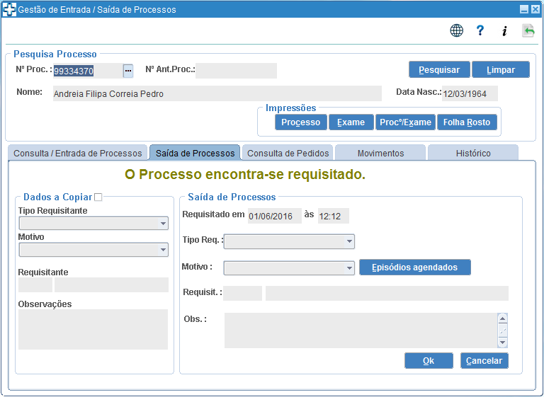
Módulo de Arquivo
Saída de Processos
Ecrã Gestão de Entrada/Saída de Processos
Possível dar a saída de processos
Escolher utente
Possível pesquisar o utente em causa
Separador Saída de Processos
Possível preencher manualmente os campos Tipo Req., Motivo e Requisit.
Botão Episódios agendados associa a um episódio existente e preenche automaticamente
Botão Ok
É dada a saída do processo
Mensagem “O Processo encontra-se requisitado”
© 2023 Todos os direitos reservados à SPMS - Serviços Partilhados do Ministério da Saúde, E.P.E.

Slide 15
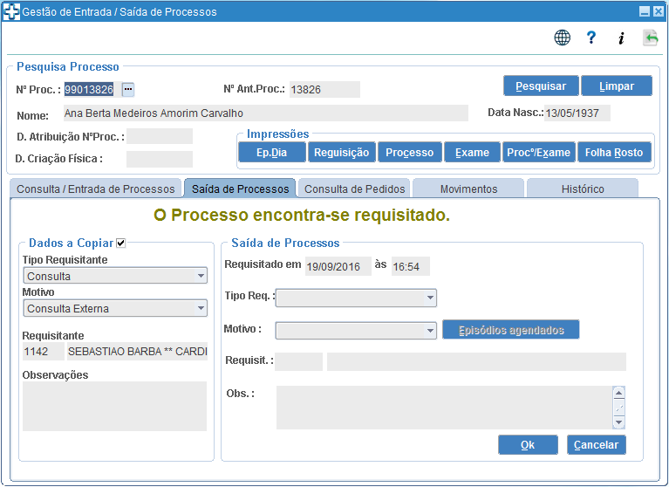
Módulo de Arquivo
Saída de vários Processos
Gestão de entradas/saídas
Separador de saída de processo
Preencher Dados a Copiar
© 2023 Todos os direitos reservados à SPMS - Serviços Partilhados do Ministério da Saúde, E.P.E.

Slide 16
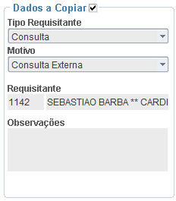
Módulo de Arquivo
Saída de vários Processos
Gestão de entradas/saídas
Separador de saída de processo
Preencher Dados a Copiar
Ir preenchendo os vários nºs de processo (pode usar-se leitor ótico) e ir dando saída
© 2023 Todos os direitos reservados à SPMS - Serviços Partilhados do Ministério da Saúde, E.P.E.

Slide 17
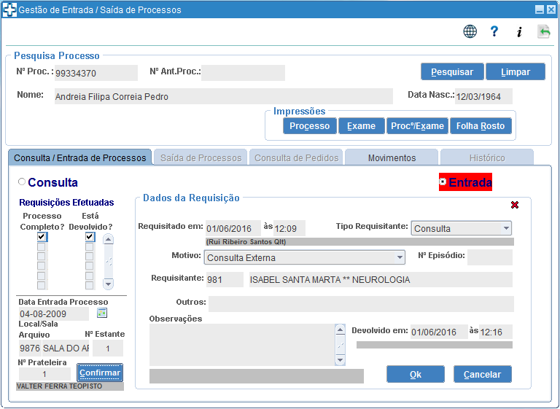
Módulo de Arquivo
Entrada de Processos
Ecrã Gestão de Entrada/Saída de Processos
Possível dar a entrada de processos
Escolher utente
Possível pesquisar o utente em causa
Separador Consulta/Entrada de Processos
Marcar check-box Entrada e editar data e hora de devolução caso não corresponda à atual
Botão Ok
É dada a entrada do processo
Mensagem “O Processo foi devolvido”
Preencher-se sempre os campos Sala Arquivo, Nº Estante e Nº Prateleira
© 2023 Todos os direitos reservados à SPMS - Serviços Partilhados do Ministério da Saúde, E.P.E.

Slide 18
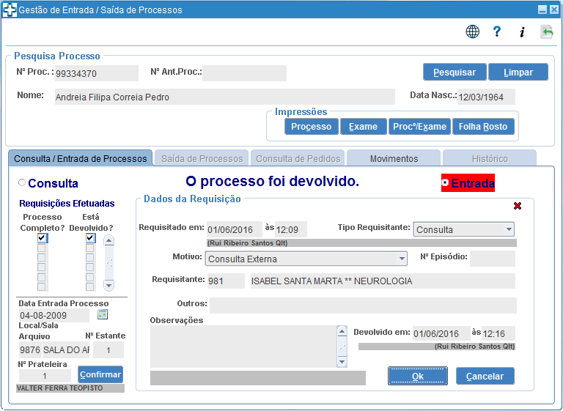
Módulo de Arquivo
Entrada de Processos
Ecrã Gestão de Entrada/Saída de Processos
Possível dar a entrada de processos
Escolher utente
Possível pesquisar o utente em causa
Separador Consulta/Entrada de Processos
Marcar check-box Entrada e editar data e hora de devolução caso não corresponda à atual
Botão Ok
É dada a entrada do processo
Mensagem “O Processo foi devolvido”
Preencher-se sempre os campos Sala Arquivo, Nº Estante e Nº Prateleira
© 2023 Todos os direitos reservados à SPMS - Serviços Partilhados do Ministério da Saúde, E.P.E.

Slide 19
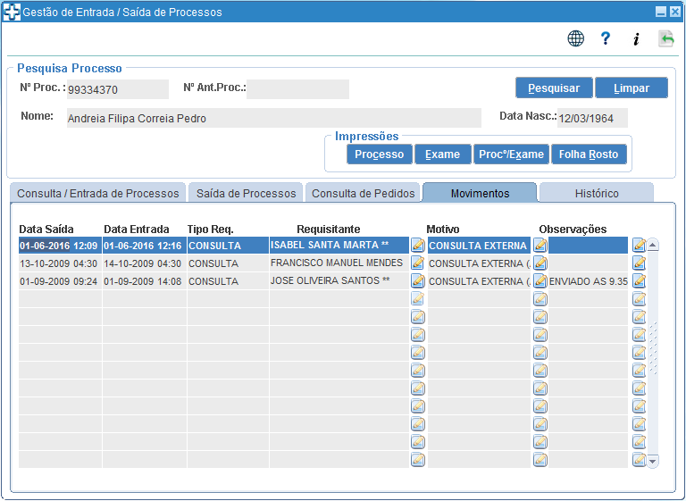
Módulo de Arquivo
Histórico de Processos
Ecrã Gestão de Entrada/Saída de Processos
Histórico
Movimentos
É possível visualizar todos os movimentos do processo clínico (entradas e saídas).
Movimentos
Histórico
Informação dos movimentos do arquivo sob a forma de tabela
Informação descritiva
Mostra também movimentos que não geraram movimento do arquivo (p.e. consultas que não requerem processo)
© 2023 Todos os direitos reservados à SPMS - Serviços Partilhados do Ministério da Saúde, E.P.E.

Slide 20
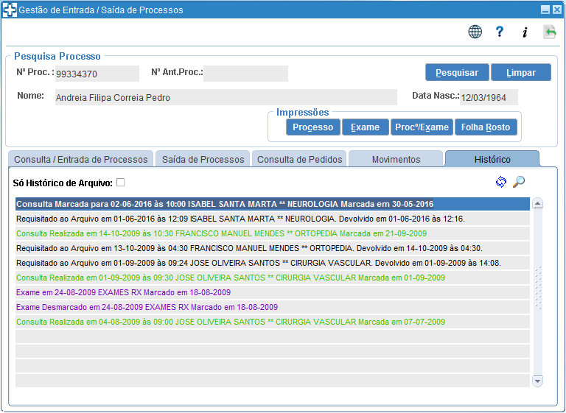
Módulo de Arquivo
Histórico de Processos
Ecrã Gestão de Entrada/Saída de Processos
Histórico
Movimentos
É possível visualizar todos os movimentos do processo clínico (entradas e saídas).
Movimentos
Histórico
Informação dos movimentos do arquivo sob a forma de tabela
Informação descritiva
Mostra também movimentos que não geraram movimento do arquivo (p.e. consultas que não requerem processo)
© 2023 Todos os direitos reservados à SPMS - Serviços Partilhados do Ministério da Saúde, E.P.E.

Slide 21
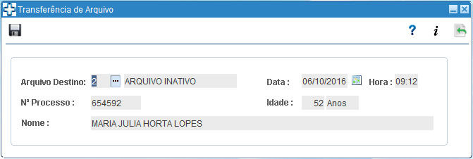
Módulo de Arquivo
Transferência entre Arquivos
Permite transferir o processo entre arquivos
Arquivo ativo
Arquivo inativo
Arquivo morto
© 2023 Todos os direitos reservados à SPMS - Serviços Partilhados do Ministério da Saúde, E.P.E.

Slide 22
Questões?
© 2023 Todos os direitos reservados à SPMS - Serviços Partilhados do Ministério da Saúde, E.P.E.

Slide 23
Obrigado
© 2023 Todos os direitos reservados à SPMS - Serviços Partilhados do Ministério da Saúde, E.P.E.

